Slide 1
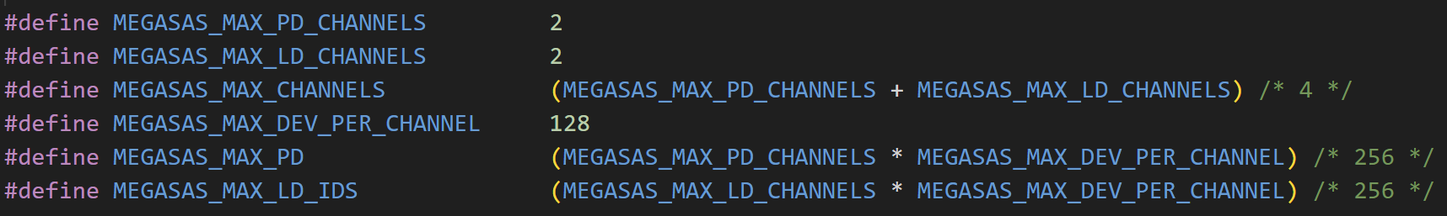
发现设备的基本结构
PCI总线
PD: Physical Drive
LD: Logic Drive
MegaRaid Host
CHANNEL 0 (PD)
CHANNEL 1
(PD)
CHANNEL 2
(LD)
CHANNEL 3
(LD)
…
…
Target 0
(pd 0)
Target 1
(pd 1)
…
Target 127
(pd 127)
Target 0
(ld 0)
Target 1
(ld 1)
…
Target 127
(ld 127)
Channel Id: 0
Target Id: 0
Channel Id: 0
Target Id: 1
Channel Id: 0
Target Id:127
Channel Id: 2
Target Id: 0
Channel Id: 2
Target Id: 1
Channel Id: 2
Target Id:127
非物理实体

Slide 2
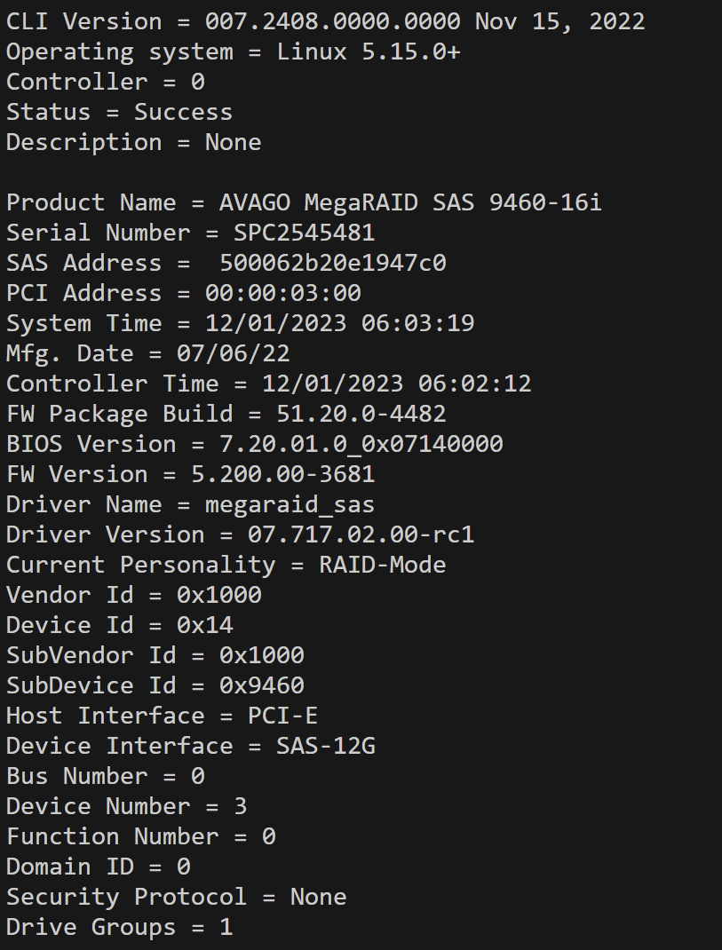
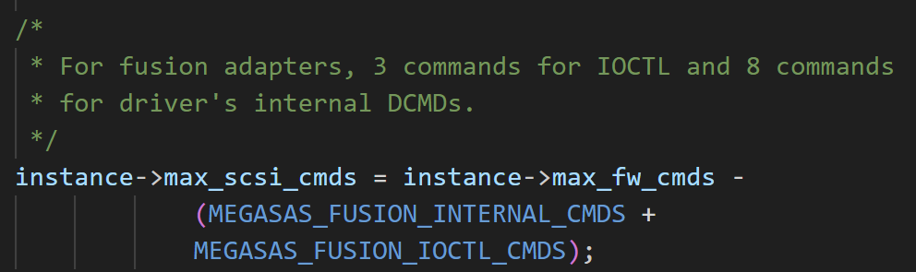
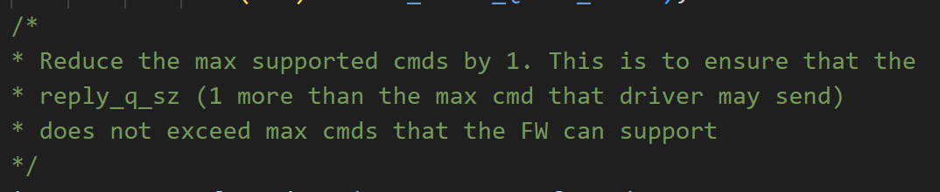
队列深度以及需要上报Host中层数据等的说法
以下结果以9460为例，基本版本信息如下
3041
这个是报告给SCSI上面的值
3053 寄存器中读出
的一手数据
不同的卡在不同的固件下
有不同的值，9460换固件还有4000多，95会看到5000多
3052
给系统的会少一个
原因如下
11
internal and ioctl dcmds
…
队列深度3041
单次IO sg项数最大256
单次IO最大数据量1M
单LUN最大IO数256

Slide 3
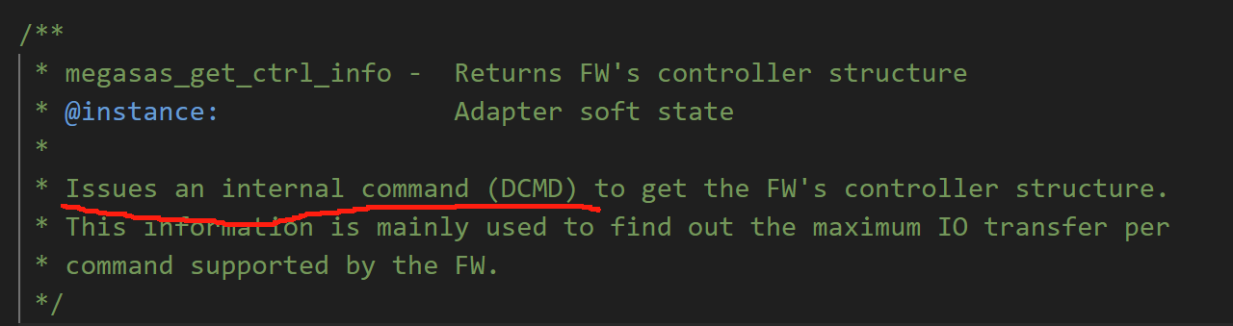
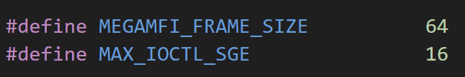
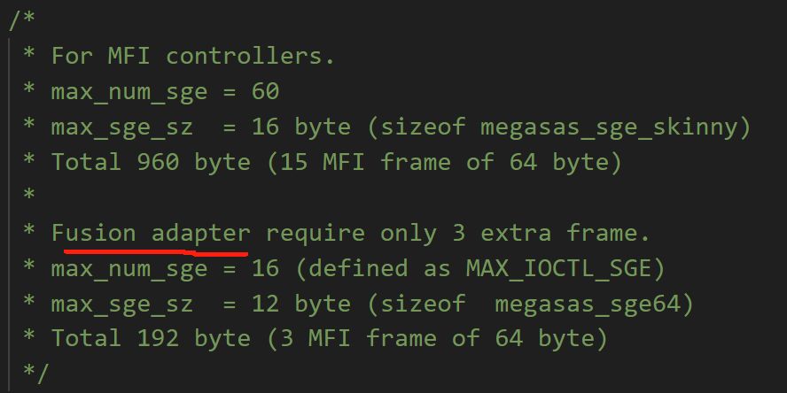
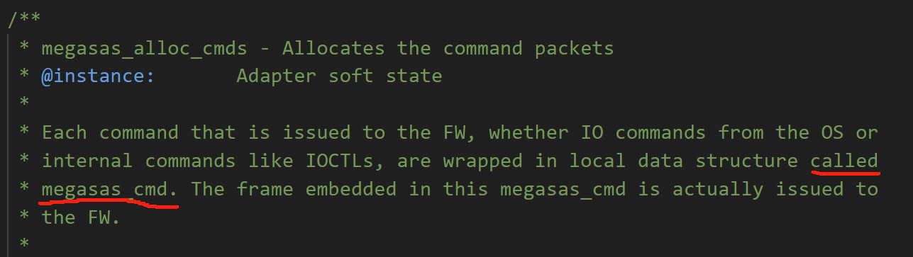
关键Host内存使用情况 ——DCMD
Sense data
(128 Bytes)
MEGAMFI_FRAME_SIZE
+
MAX_SGE_ENTRY
(256 Bytes)
实际负载
Sense data
(128 Bytes)
Non IO Cmd
MEGAMFI_FRAME_SIZE
+
MAX_SGE_ENTRY
(256 Bytes)
实际负载
Sense data
(128 Bytes)
Non IO Cmd
MEGAMFI_FRAME_SIZE
+
MAX_SGE_ENTRY
(256 Bytes)
实际负载
Sense data
(128 Bytes)
Non IO Cmd
MEGAMFI_FRAME_SIZE
+
MAX_SGE_ENTRY
(256 Bytes)
实际负载
Sense data
(128 Bytes)
Non IO Cmd
MEGAMFI_FRAME_SIZE
+
MAX_SGE_ENTRY
(256 Bytes)
实际负载
Sense Data
(128 Bytes)
Non IO Cmd
MEGAMFI_FRAME_SIZE
+
MAX_SGE_ENTRY
(256 Bytes)
实际负载
megasas cmd
实际负载

Slide 4
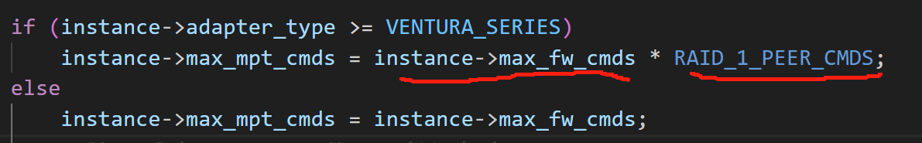

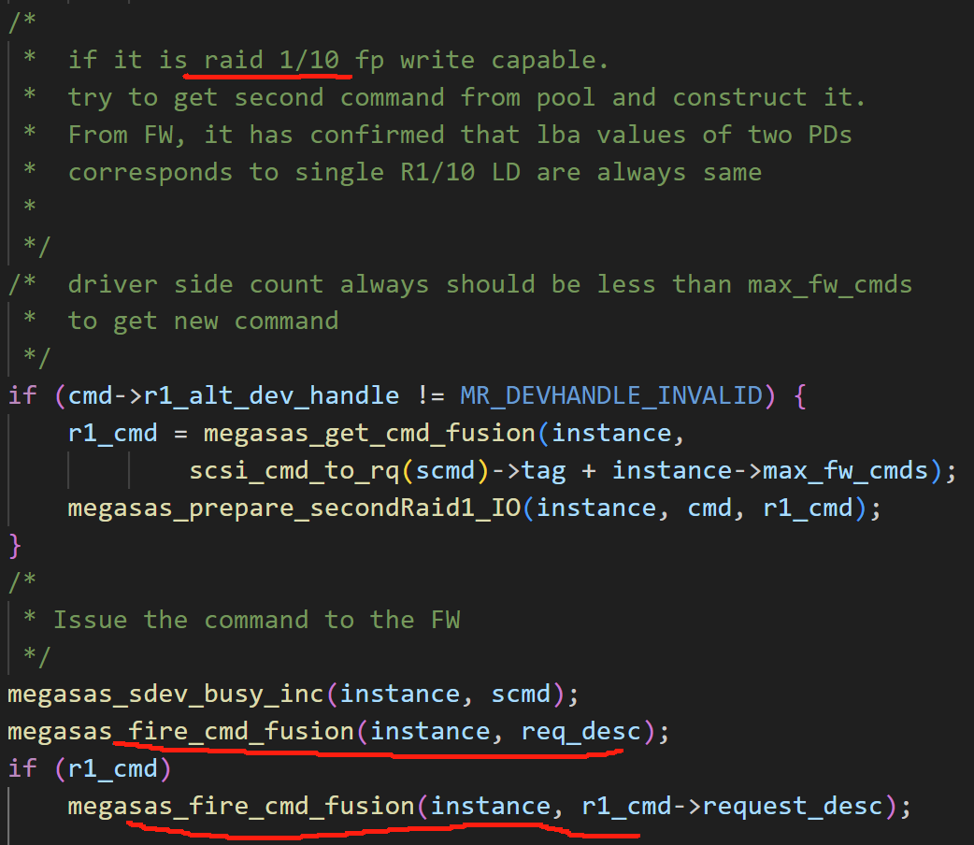
关键Host内存使用情况 —— Fusion Command
这里请求帧数量相对于提交队列深度double了，但是描述实际负载的并未double，为啥呢
MEGASAS_REQUEST_DESCRIPTOR_UNION
(6104 * 8 Bytes)
Fusion Command
Fusion Command
Fusion Command
Fusion Command
Fusion Command
Fusion Command
instance->max_mpt_cmds = 6104
Chain Frame Size
(4k Bytes)
存放Sg描述符，sg描述符最大256
Chain Frame Size
(4k Bytes)
存放Sg描述符，sg描述符最大256
MPI2_RAID_SCSI_IO_REQUEST
((6104 + 2) * 256 Bytes)
Chain Frame Size
(4k Bytes)
存放Sg描述符，sg描述符最多256个
6104
Sense data
(6104*96 Bytes)
描述符double的原因
3052
实际数据负载
实际数据负载
…
实际数据负载
单次IO sg项数最大256
单次IO最大数据量1M

Slide 5
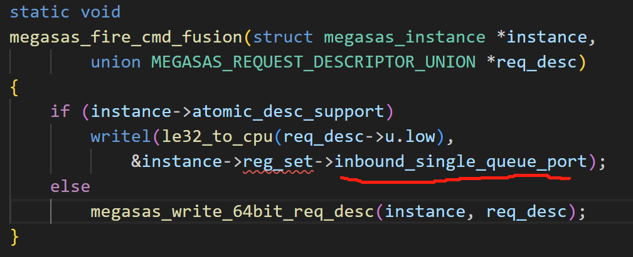
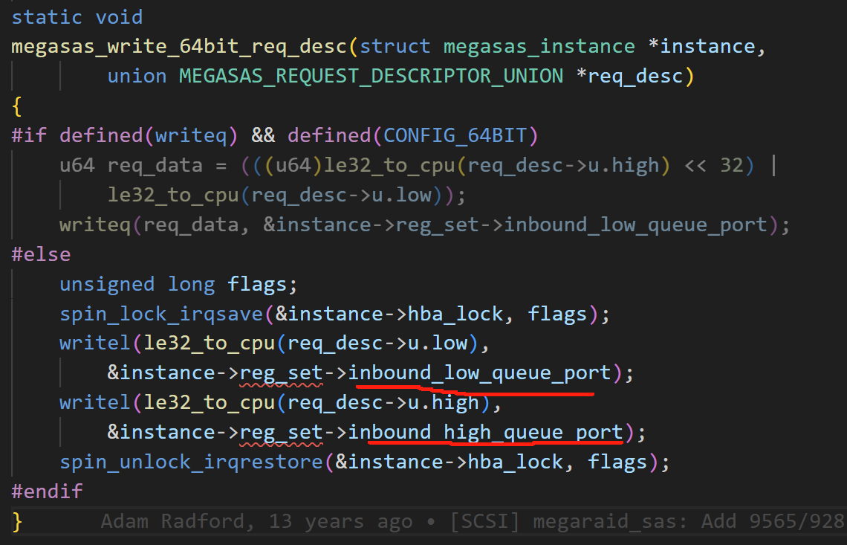
简单IO流程示意图
Reply Queue
Host
数据
…
数据
数据
Chain Buffer（sg描述符)
4K Bytes
请求帧256 Bytes
6112
请求描述符(64 bit)
SMID
可能用作门铃的寄存器
中断
实际上整个逻辑比MPT3SAS要简单很多

Slide 6
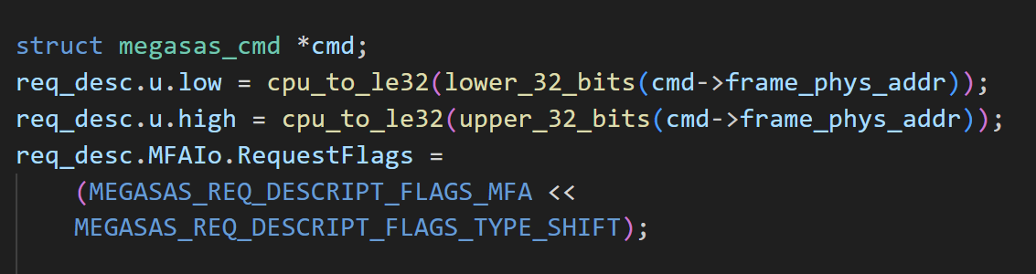
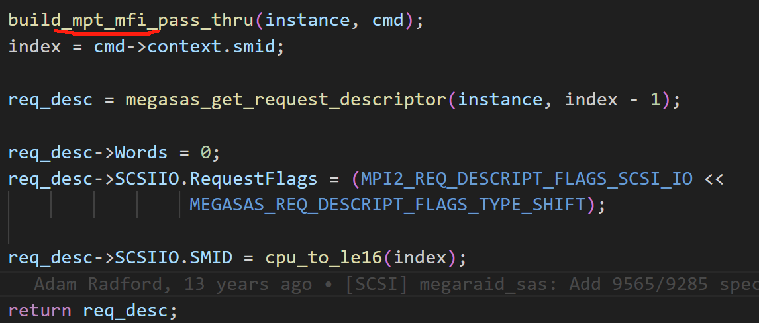
两种类型cmd敲门铃的区别
举两个例
1. ioctl是如何做的呢
MEGASAS_MPI2_FUNCTION_PASSTHRU_IO_REQUEST
MPI Frame
MFI Frame
DCMD
直接将待传输的帧的地址写入寄存器，FW第一个拉下去的是MFI（MegaRAID Firmware Interface）格式的帧
ioctl使用MPI格式的命令将MFI帧的内容作为负载发送，即这里是第二种敲门铃的方式
2. 初始化命令
MFI Frame
MPI Frame
MPI2_FUNCTION_IOC_INIT
Fusion Command
其实是与Mpt3sas一样的模式，敲门铃写SMID，这里拉下去的帧是MPI格式的
Ioc的初始化发送MFI帧格式命令，MPI（IOC_INIT）命令作为MFI的负载

Slide 7
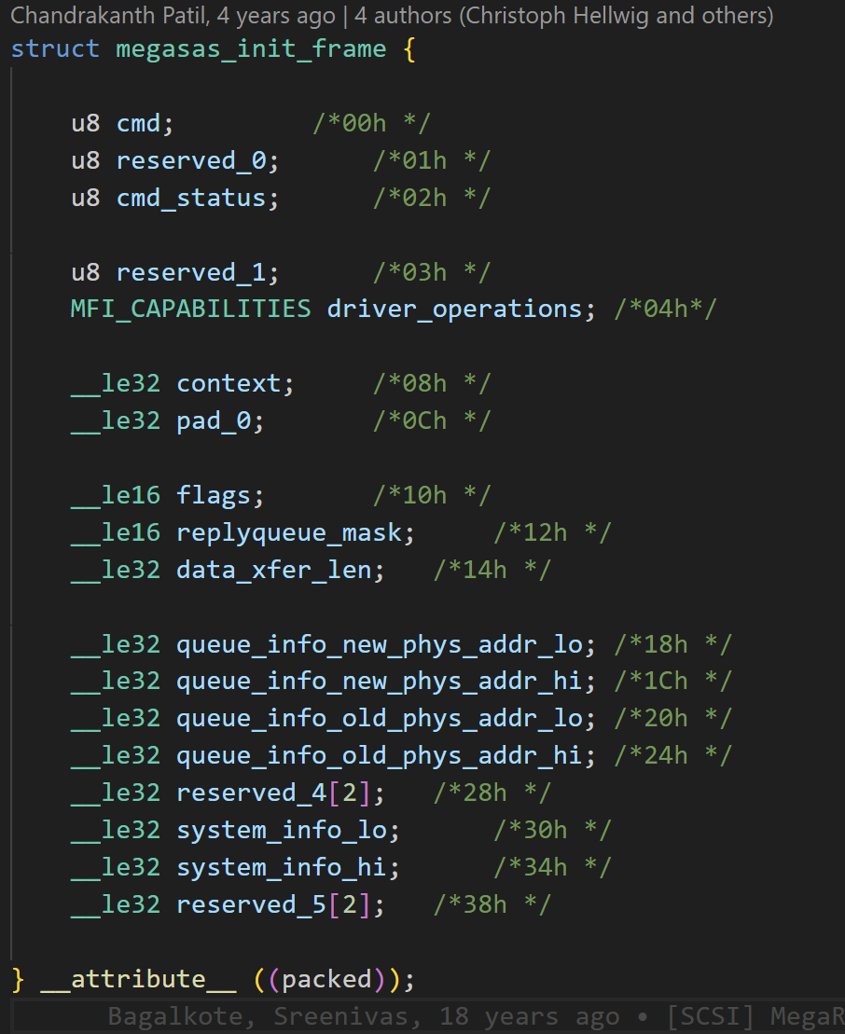
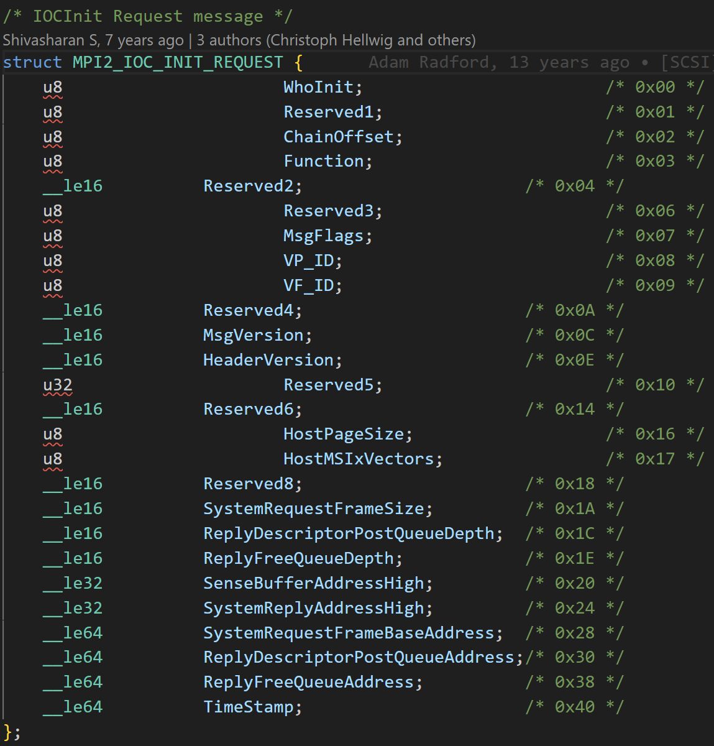
发送IOC Init
IOC_INIT_FRAME
(分配4k，实际frame大小64 Bytes)
不确定到底拉多少下去
MPI2_IOC_INIT_REQUEST
(72 Bytes)

Slide 8
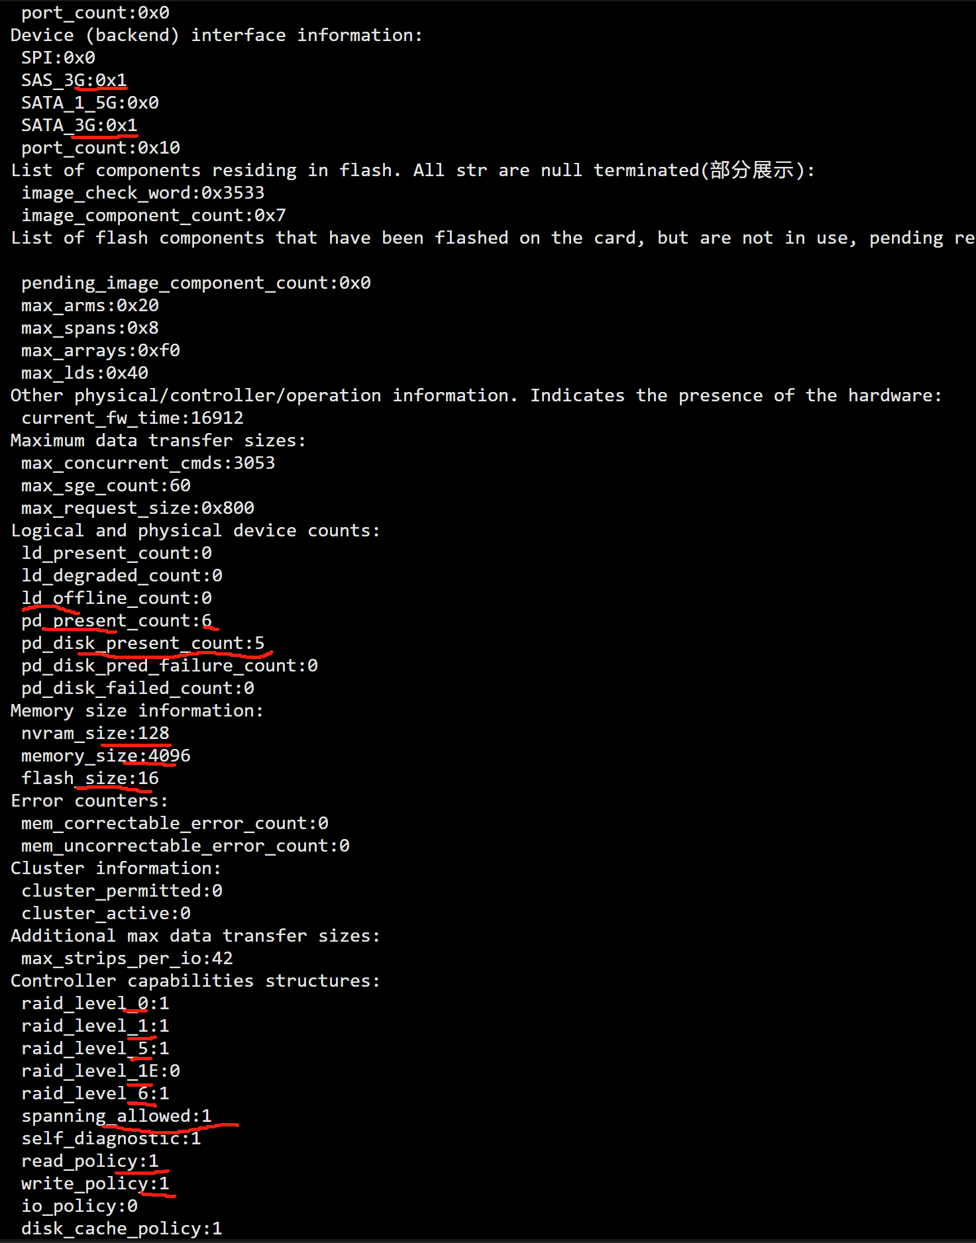
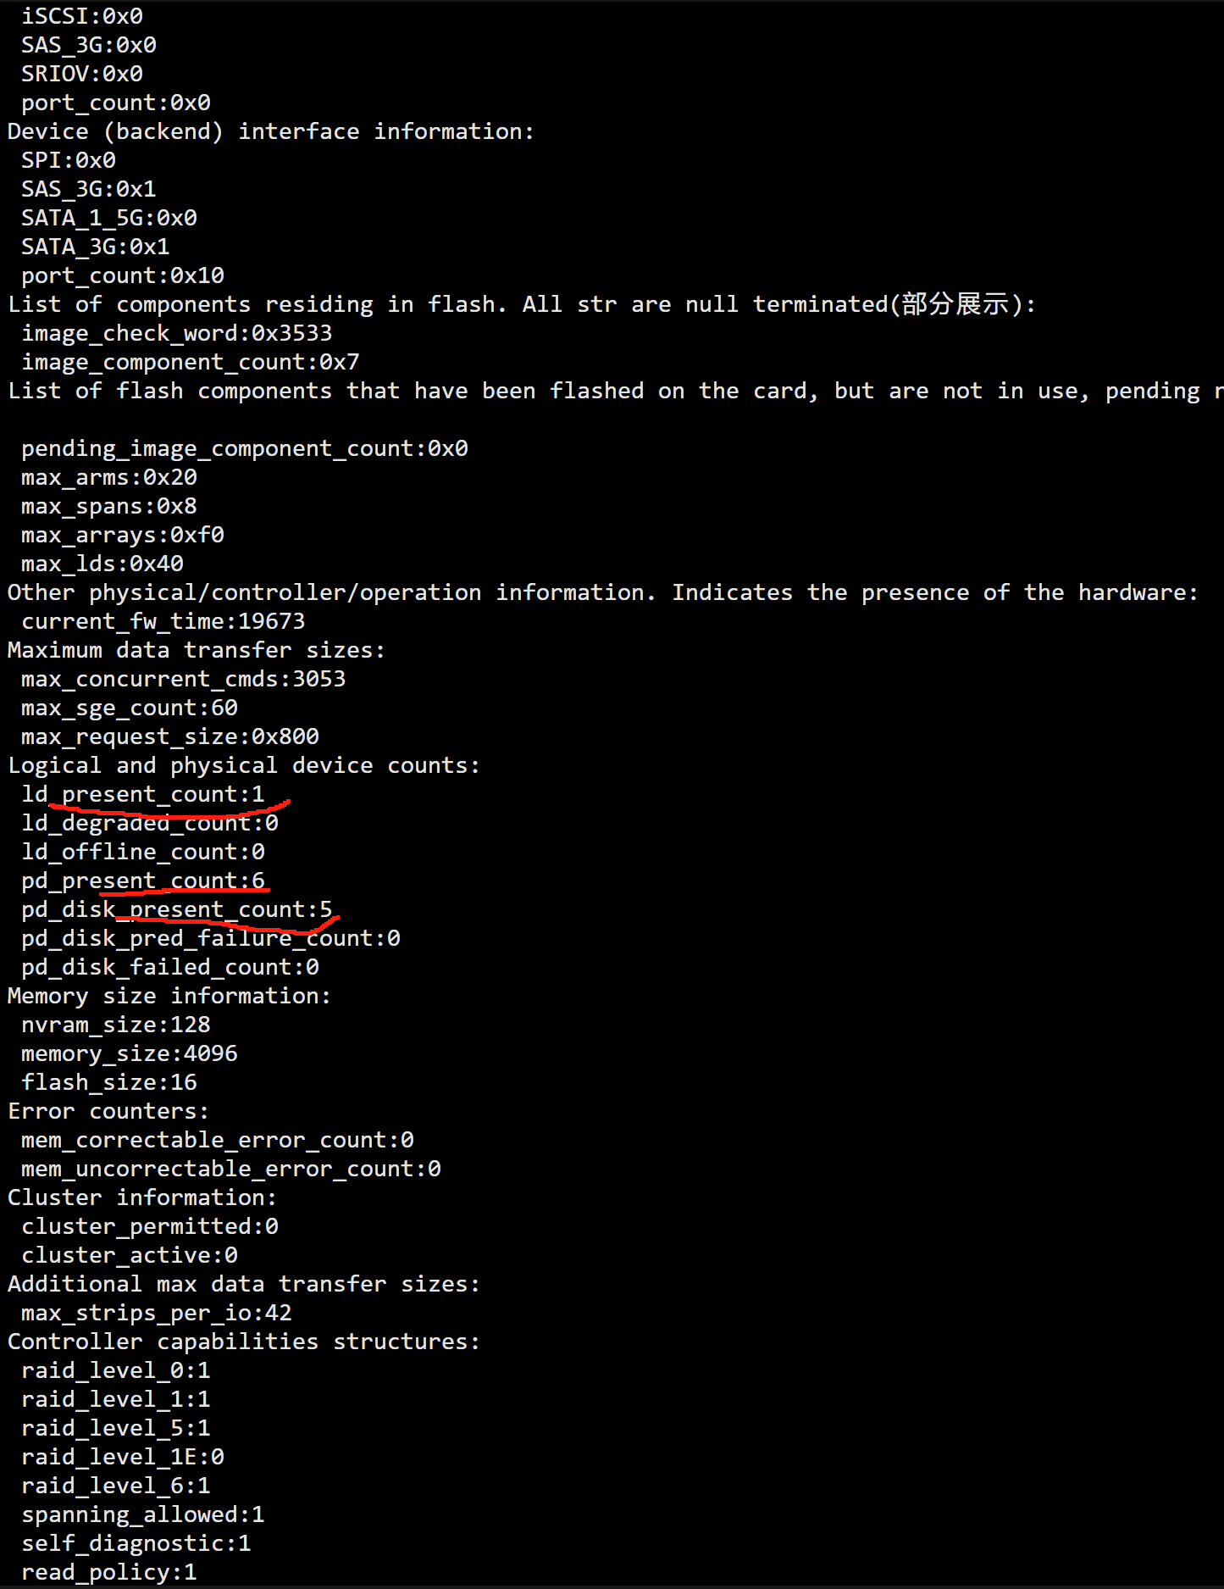
Get Controller Info
RAID-JBOD Mode
RAID Mode

Slide 9
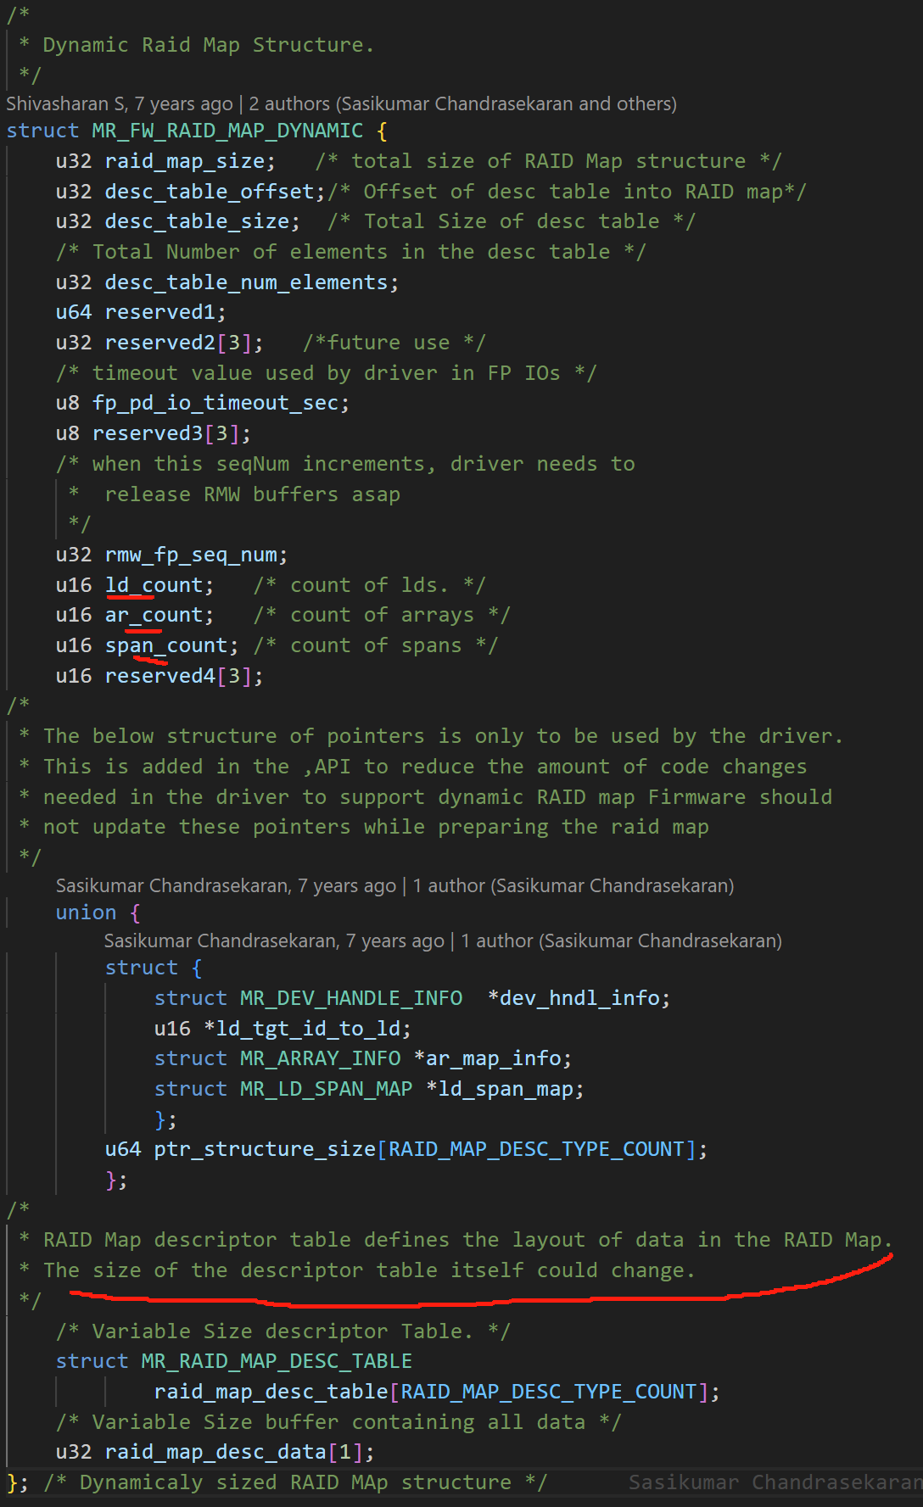
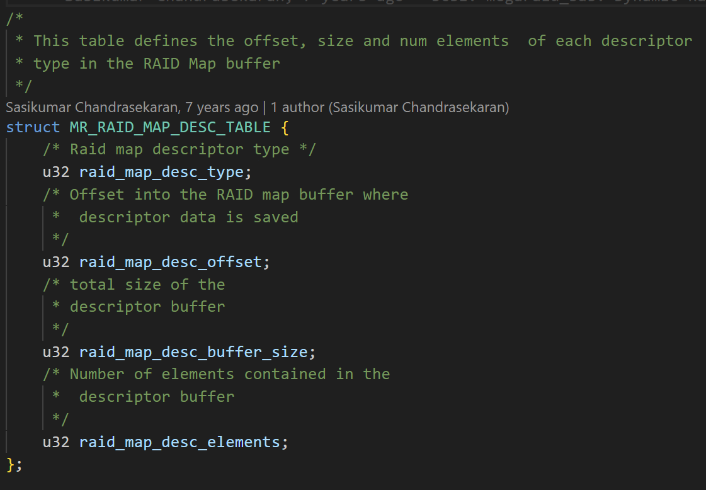
Get Ld Map Info

Slide 10
Sync Map Info
Get Ld Map Info
Sync PD Seq Num (JBOD SEQ MAP)
这三条dcmd的命令格式暂时没有把细节都dump出来，比如一下pd与ld的对应关系等等之类的

Slide 11
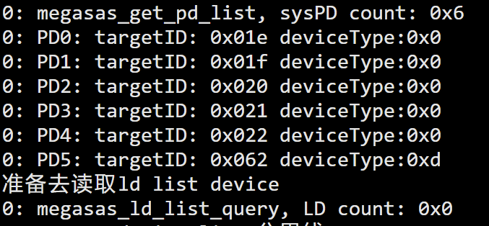
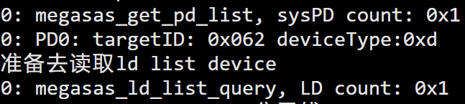
Get PD List/Get LD List
RAID-JBOD Mode
RAID Mode
一共5块盘，4块组raid5

